Slide 1
Лекция 4 . Тақырыбы: Еуразияның ішкі сулары.

Slide 2
Сабақтың мақсаты: Аралдарымен бірге Евразияның территориясынан ағатын жылдық ағын мен жердегі барлық өзендердің жылдық жиынтық ағынын анықтау.
Қарастыратын сұрақтар:
Евразия материгінің ішкі суларының таралуы.
Евразияның мұхиттық бассейіндеріне жататын ірі өзендердің ерекшеліктері мен режимі.
Евразиян көлдерінің пайда болуы, Көлемі, су режимі және геологиялық құрылымы.

Slide 3
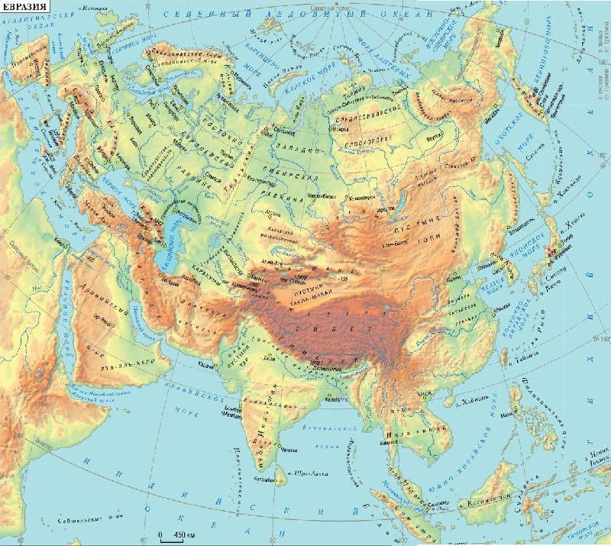
Аралдарымен бірге Евразияның территориясынан ағатын жылдық ағын 16 мың км³ шамасында, яғни Жердегі барлық өзендердің жылдық жиынтық ағынының жартысынан сәл азырақ. Ағынды қабатқа айналдырғанда ол 300 мм-ге тең, бүкіл жерді тұтас алғандағы орташа көрсеткіштен жоғары. Ағын қабатының орташа қалыңдығы жағынан Евразиядан Оңтүстік Америка ғана алда тұр.

Slide 4
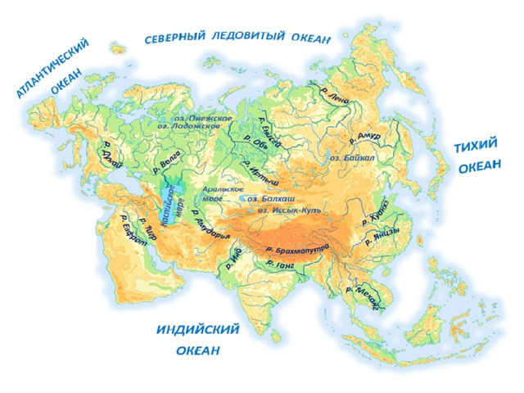
Құрылымы мен рельефіндегі бірқатар айырмашылықтар, климаттық контрастар және соған сәйкес жауын-шашынның әркелкі жаууы материктің жер бедері ішкі суларын таралуындағы үлкен айырмашылықтарды тудырады.

Slide 5
Өзен Ағынының
максималдық жыйынтығы (1500мм-ден артық) субэкваторлық және экваторлық белдеулерге, әсіресе Зонд архипелагы аралдарына, одан кейін Үндіқытай мен Үндістанның батысына және Гималаидың орталық бөлігіне тән.
Басқа белдеулерде жоғары жиынтығы Жапон аралдарының, Альпінің, Скандинавия таулы қыратының аздаған региондарына ғана тән. Осы региондардың айтарлықтай үлкен бөлігінде жылдық ағын 1500 мм-ден аз, бірақ 600 мм-ден артық болады.
Европаның көпшілік бөлігінде, Солтүстік және Шығыс Азияда жылдық ағын мөлшерлері 200-ден 600 мм-ге дейін.
Пиреней түбегінің, Дунай жазықтарының Шығыс Европа жазығының орта бөлігінін, және басқалардың біршама шағын жерлерінде ағын 200 мм-ден азырақ, яғни бүкіл кұрлықтың орташа көрсеткішінен сәл аз.
Орта және Орталық Азияның орасан зор территориясының, Үнді бассейнінің, Иран таулы қыратының және Аравия түбегінің жылдық ағын мөлшері 50 мм-ден аз, сол сияқты көптеген аудандарындағы қабаттың қалыңдығы 15мм-ден аспайды.

Slide 6
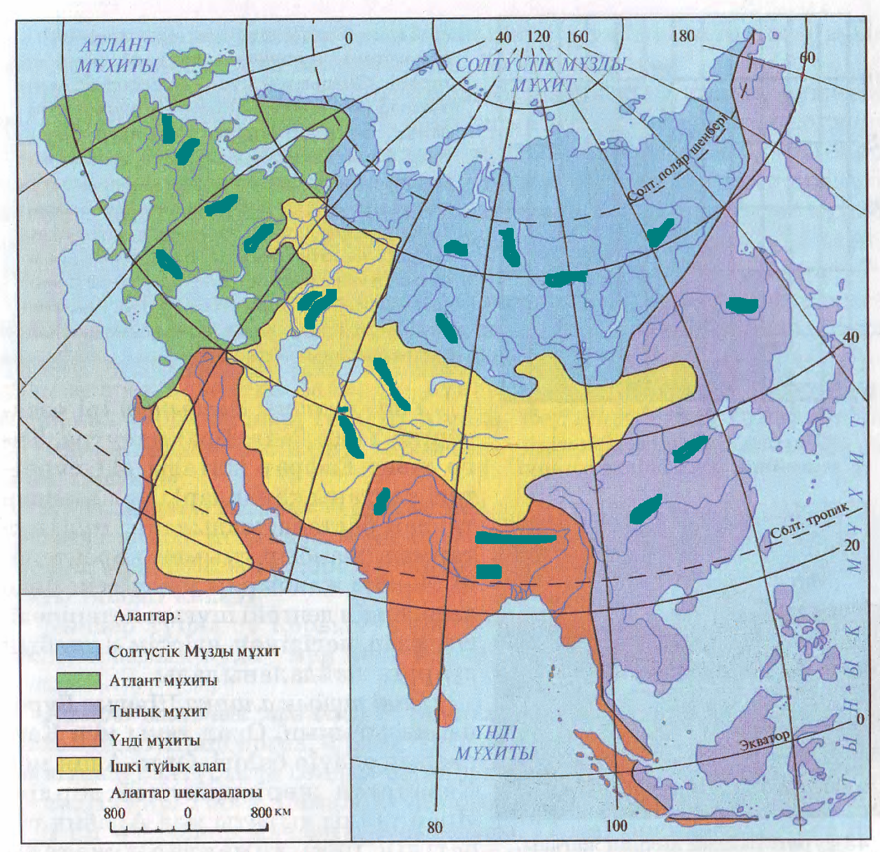
Евразияның беті Атлант, Солтүстік Мұзды, Тынық және Үнді мұхиттарының бассейндеріне жатады. Материктің шеткі бөліктері, әсіресе батыс, шығыс және оңтүстік- шығысында жиі су торлары бар, оған аса ірі өзен жүйелері енеді.

Slide 7
Евразияның жалпы ауданының 30%-тен артығы ішкі ағын территориясына тиеді.
Жер бетіндегі сулардың осындай біркелкі таралмауы тек қана қазіргі табиғат жағдайларына ғана емес, сонымен бірге материктің даму ерекшеліктеріне де байланысты.

Slide 8
Альпі-Гималай қатпарлы белдеуінің аса биік шеткі жоталарының түзілуіне алып келген күшті көтерілулерге дейін, Евразияның ішкі бөліктерінің климаттық жағдайлары, оның шеткі бөліктерінің климатынан үлкен құрғақшылығымен ерекшеленгенімен дәл қазірғі кездегідей соншалықты аридты болмаса керек.
Осыған байланысты кайнозойда материктің орталық бөлігінде солтүстікке, шығысқа және оңтүстікке кететін ағындары бар өзендер мен көлдердін дамыған торлары болған.
Ішкі аудандарға қарағанда қатпарлы белдеудің шеткі бөліктерінде күшті өткен неотектоникалық қозғалыстар, осы аудандардың мұхит бассейндерінің бөгеліп қалуына әкеліп соғады.
Климаттың осыған сәйкес құрғақтануы беткі ағынның азаюы және шыры бұзылуына, сондай-ақ Евразия материгінің ішкі бөліктеріне (Иран таулы қыраты, Тибет, Қытайдың, Монғолияның таулы үстірттері және т.б.) тән кең-байтақ ағынсыз облыстардың жасалуына себепші болады.

Slide 9
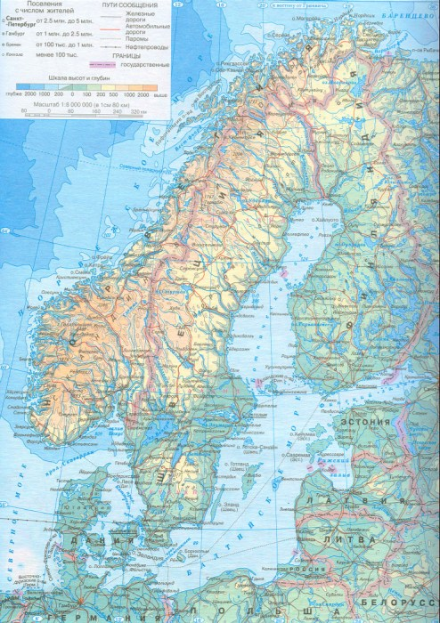
Европанын солтүстігіндегі өзен аңғарлары мен көл қазаншұңқырлары көпшілік жағдайда мұзбен өнделген тектоникалық жарықтар болып саналады. Өзендер мен көлдер торы өте жиі, әсіресе көлдер көп, олар он мыңдап саналады.
көлдердің көпшілігі тектоникалық сызықтар мен көшпе мұз жылжуының негізгі бағытына сәйкес солтүстік-батыстан оңтүстік шығысқа карай созылып жатыр. Өзендер, әдетте қысқа және көбіне көлдер аралығын жалғастыратын жол қызметін атқарады. Аса ірі өзен аңғарларында көптеген көл тәрізді кеңіген жерлер бар.

Slide 10
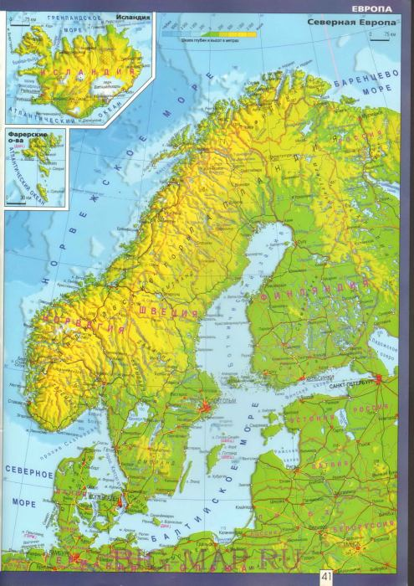
Жауын-шашын мөлшері көп болмағанымен, өзендердің көпшілігі бүкіл жыл бойы мол сулы болады. Бұл суық климат жағдайларында нашар буланумен, сондай-ақ өзендердің көлдерден, батпақтардан және жер асты суларының есебінен қосымша су алуымен түсіндіріледі.
Европаның солтүстігіндегі өзендерде Финляндия, Швецияда және басқа елдерде кеңінен пайдаланатын су энергиясының мол қоры бар. Өзендердің көпшілігінің кеме қатынастық маңызы жоқ, бірақ оларды ертеде ағаш ағызу үшін кеңінен пайдаланған.

Slide 11
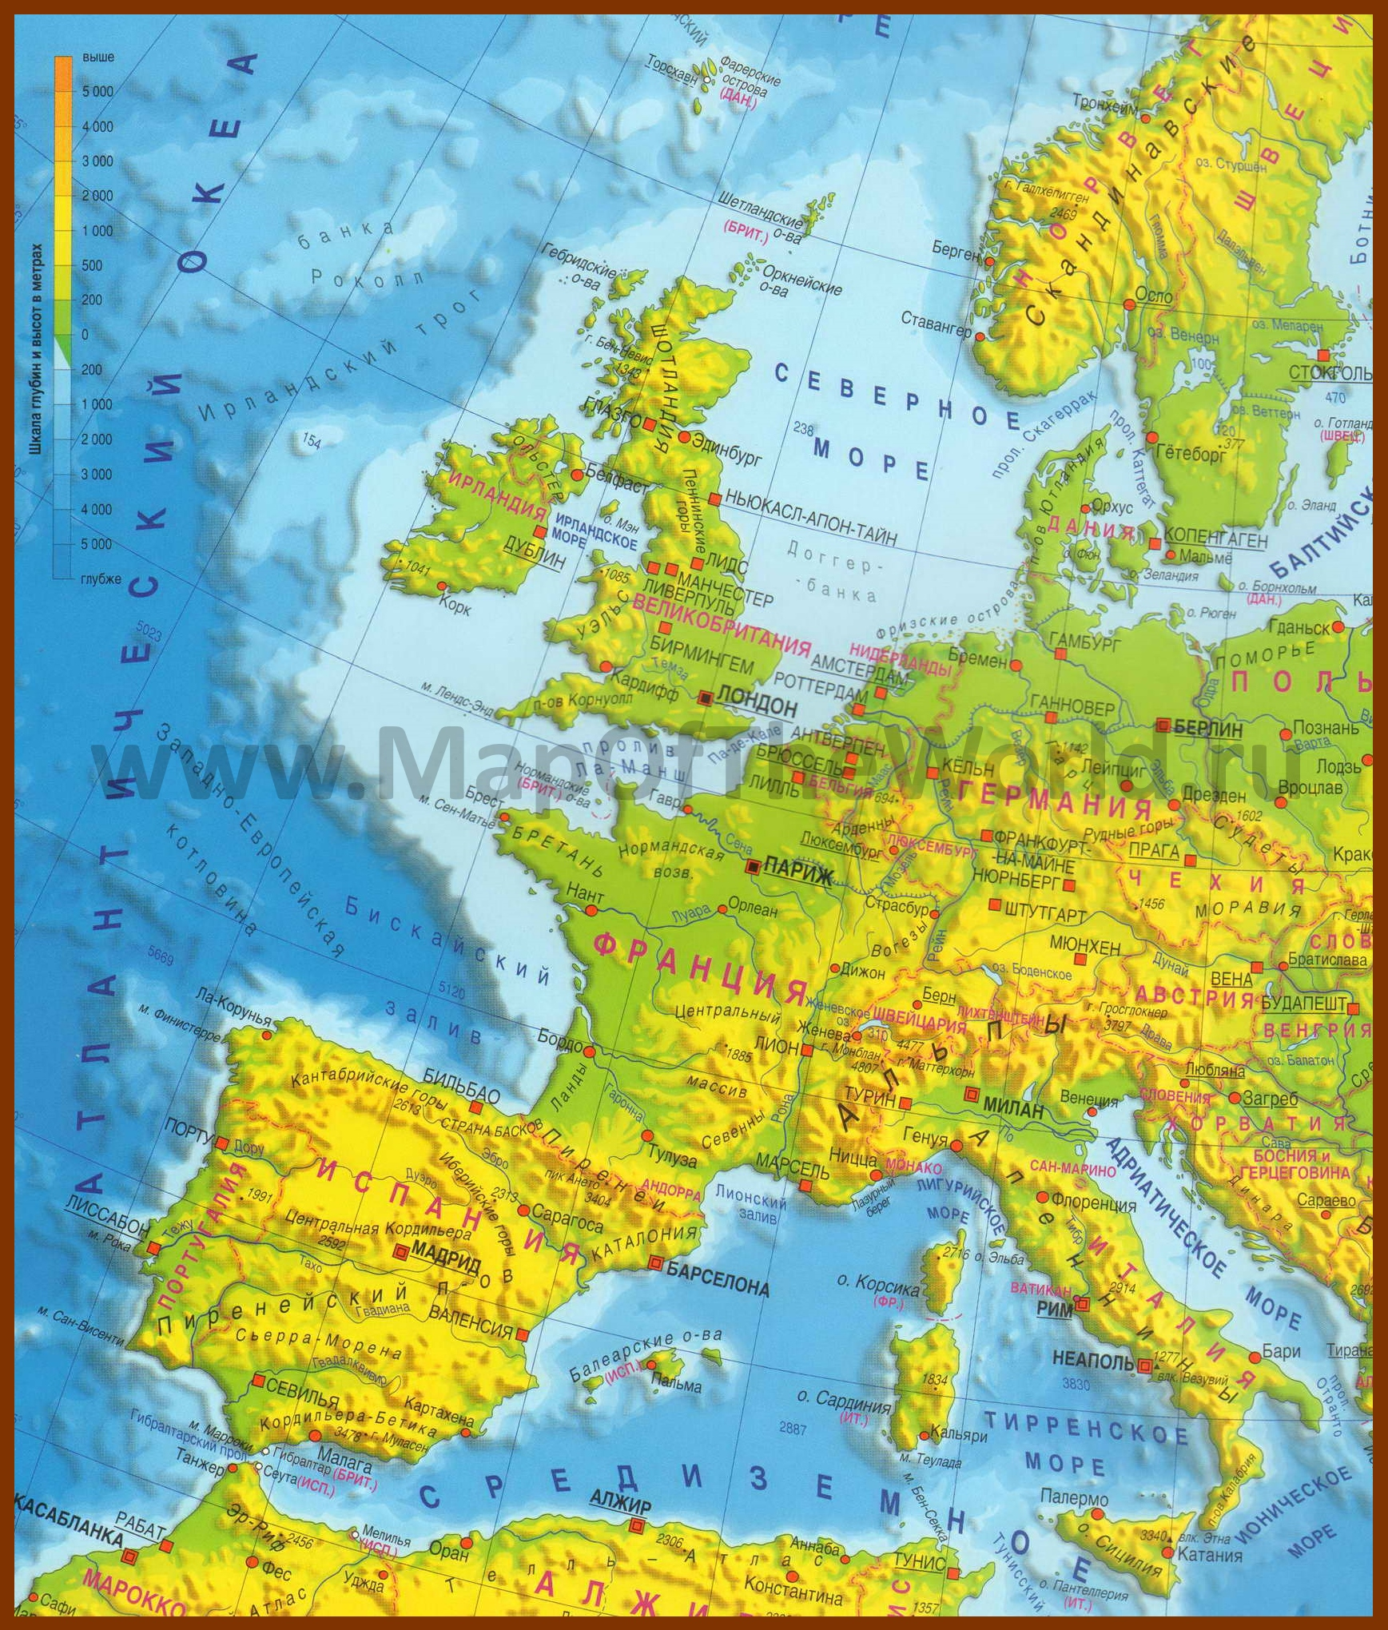
Европаның батыс шетінің рельефінде материктік мұз баспаған төбелі жазықтар, үстірттер және аласа тау массивтері басым.
Өзендер террассаланған кең аңғарлармен ағып, тармақтанған жүйелер жасайды. Атлант мұхитына және оның теңіздеріне құятын өзендердің сағалары төмен түсу әсерінен және толысу толқындарының әрекетінен эстуарий болып табылады.

Slide 12
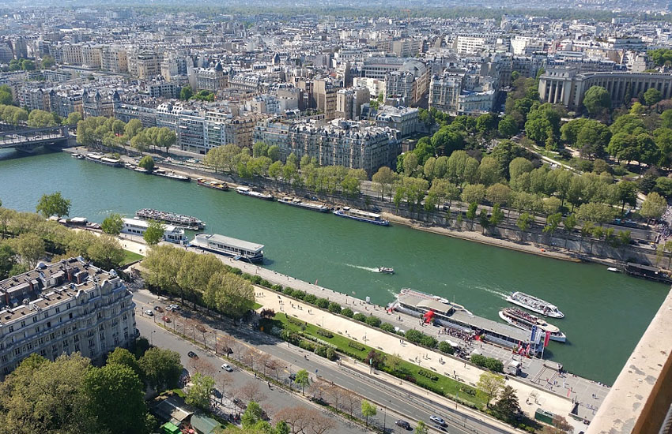
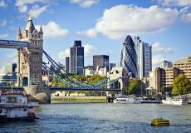
Батыстық климат ерекшеліктері өзендердің режимінен айқын көрінеді. Тұрақты мол жауын-шашындар, аязды кезеңдердің болмауы бүкіл жыл бойында ағынды біркелкі етеді. Қыстағы жаңбырлармен байланысты қыста өзендердегі судың деңгейі көтеріледі. Егер қыста ылғал ерекше мол түссе, су тасқындары болып өтеді. Жазда өзендерде су біршама азаяды, бірақ олар, әдетте, мүлде тартылып қалмайды.
Шығынның біркелкілігі және мұз катпауы Европа батысындағы өзендерді бүкіл жыл бойында кеме жүзуге жарамды етеді. Көптеген ірі өзендердің эстуарийлерінде порттар орналасқан, толысу кезінде оларға мүхиттық кемелер өтіп бара береді. Осы өзендердің бассейндерінде жазық рельефтің басым болуы алуан түрлі өзен жүйелерін өзара жалғастыратын кеме жүретін каналдарды жасауды жеңілдетеді. Өзендердін мүндай типіне Сена, Темза т.б.жатады.

Slide 13
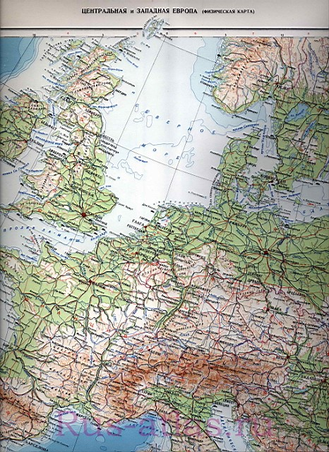
Европаның орта бөлігінде рельеф күшті тілімделген. Өзендердің барлығы дерлік аласа таулардан басталып, жазықтармен ағып, Европаның ішкі бөліктерін теңіз бассейндерімен байланыстыралы.
Батыстан шығысқа қарай климаттың континенттігінің артуы өзендердің режимінен де көрінеді. Өзендердің барлығы қыста 2-3 жетіден үш айға дейі қатып жатады. Таудағы қардың еруіне байланысты болғандыктан судың мол жұмсалуы және тасуы көктемге келеді. Жаздың соңында күшті буланумен байланысты өзендердегі су деңгейі едәуір төмендейтін кезеңі болады, бірақ көлдердің реттеу ықпалының арқасында күшті саяздану болмайды.

Slide 14
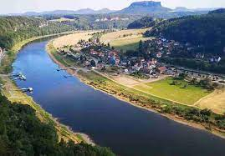
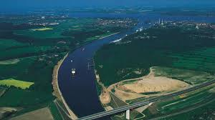
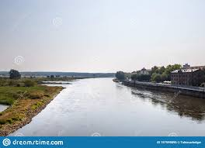
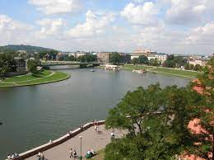
Табиғи су артериялары торын толықтыратын, әсіресе жасанды су жолдарын жасау арқылы артып отыратын Европаның орта бөлігіндегі өзендердің транспорттық маңызы зор. Бұл өзендердің тау ішіндегі жоғарғы ағысында су энергиясының үлкен қоры бар, оларды көптеген су электр станциялары пайдаланады. Өзендердің мүндай типіне Вьезар, Эльба (Лаба), Одра (Одер) жэне Висла жатады.

Slide 15
Европаның оңтүстік бөлігі мен Азияның батысындағы таулы рельеф пен субтропиктік климат өзен торының қалыптасуына ерекше жағдайлар жасайды. Әдетте, өзендер үшін үлкен құлама тән. Жерорта теңіздік типтегі өзендердегі су режимі әркелкілігі мен ерекшеленеді. Қысқы жанбырлар кезінде олар суға аса толады. Жазда жауын-шашын мүлде болмайтын кезде өзен сулары саяздайды.

Slide 16
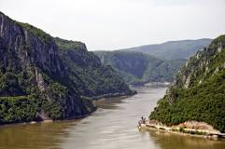
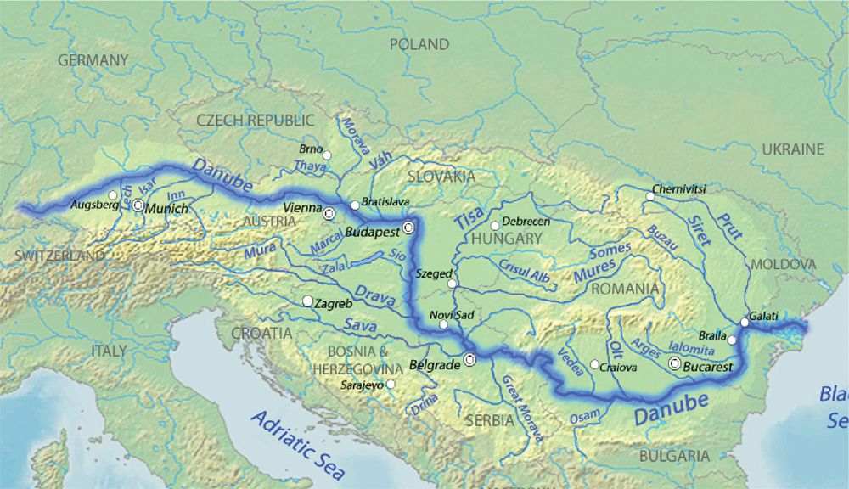
Халық шаруашылығында аса үлкен маңызы бар, режимі күрделі және алуан түрлі су көздерінен қоректенетін аса ірі өзендер арнайы сипаттауды талап етеді.
Дунай - шетелдік Европаның ең ірі өзені. Оның ұзындығы - 2850 км, бассейннің алып жатқан ауданы - 817 мың км², сағасындағы орташа жылдық шығыны-6430 м³ с
Дунай Шварцвальд массивіндегі 1000 м биіктіктегі қос бастаудан басталады. Одан кейін ол негізгі ендік бағытымен Бавария таулы үстіртінің жиегін жағалай отырып, ары қарай Чех массиві мен Шығыс Альпінің солтүстік беткейінің арасымен ағып өтеді.
Сөйтіп, Дунай адыр-бүдыр қыраттар мен биіктігі 200 м-ден асатын үстірттер арқылы Венаға дейін ағады. Өзеннің Венаға дейінгі бөлігін Дунайдын жоғары ағысы деп есептейді.

Slide 17
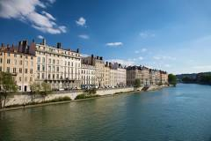
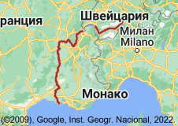
Рона - Жерорта теңізіне қүятын Европа өзендерінің ішіндегі ең үлкені. Оның ұзындығы - 812 км, бассейнінің ауданы 98 мың км².
Рона Рейннің бастауына таяу жерден Альпіден басталады, бірақ ол қарама-қарсы бағытта ағып, Женева көліне барып құяды. Көлден шыққасын өзен Юра таулары арқылы ағып, сонан альпінің тау алды өңіріне кіреді.
Лион қаласының маңында Рона оңтүстікке қарай кілт бұрылып, өзінің аса ірі саласы Сонаны, содан кейін Альпіден (Изер, Дюранс) және Орталық массивтен ағатын көптеген салаларды қосып ағады. Рона Жерорта теңізіне атырау жасап құяды.
Ронаның режимі көбіне оның альпілік салаларының әсерімен қалыптасады.

Slide 18
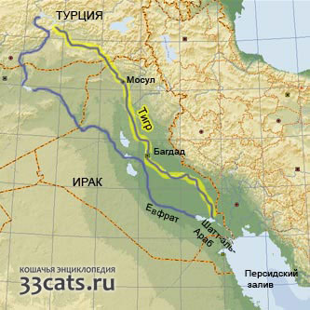
Батыс Азияның, ең ірі өзендері - Тигр (үзындығы-1950 км) және Евфрат (ұзындығы- 2700 км) - аралық саға арқылы Парсы шығанағына құяды. Бұл өзендер Армян таулы қыратынан басталады да, төменгі ағысында кептеген тарамдарға тарамдала отырып, Месопотамия жазығына шығады. Сағасынан шамамен 190 км жерде олар Шатт-эль-Араб, деп аталатын өзенге бірігеді.
Жүйенің барлық өзендері көктемде еритін қармен, Армян тау қыратында көктемде жауатын жаңбырмен, атланттық циклондар алып келетін қыстағы жаңбырмен қоректенеді. Көктемгі максимум қысқыдан көп болады, өйткені Тигр мен Евфраттың бас жағындағы облыстарда жаңбыр қыста аз жауады. Месопотамия жазығы алқабында жауын мүлде жаумайды деуге болады, сондықтан өзендердің қоректенуі де мардымсыз.

Slide 19
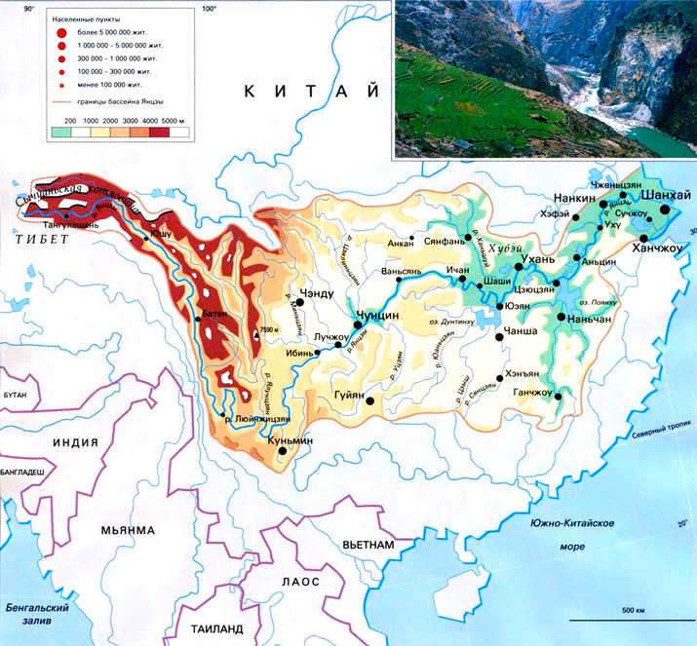
Янцзы - Азия өзендерінің аса зоры және дүние жүзіндегі ең ірі өзендерінің бірі. Оның ұзындығы-5530 км, бассейнінің ауданы-1726 мың км², орташа су шығыны 22 000 м³с-қа тең.
Янцзы Тибет тау қыратынан басталып, мұздықтардан шығатын көптеген салалардан құралады. Өзен жоғарғы ағыс тұсында Цзиньшацзян деп аталады.
Янцзы таулардан шыққан соң Қызыл Бассейн деп аталатын кең тектоникалық қазаншүңқырдың ішіне енеді, содан соң ол Оңтүстік-Шығыс Қытайдың біршама аласа тауларын кесіп өтеді. Янцзы көптеген жоталар мен массивтерді тіліп өтетіндіктен, кеме қатынасын өте қиындататын табалдырықтар жасап ағады. Ұлы Қытай жазығына шыққаннан кейін Янцзы кей жерлерде көл тәрізді қолтықтар құрап кептеген тарамдарға бөлінеді.

Slide 20
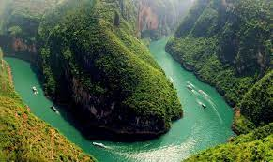
Янцзы режимі нағыз муссондық емес. Өзен бүкіл жыл бойында су шығынының көптігімен сипатталынады, ол жаздағы муссондық жаңбырлармен, бастау маңында еріген қар және мұз суымен толығады, және төменгі ағысында оның режимін жоғарыда айтылған көптеген көлдер реттеп отырады. Ағыстың төменгі белігіне (шамамен Уху қаласына дейін) судын деңгейіне толысулар едәуір әсер етеді. Теңіз толкындарының ығыстыруы әсерінен су деңгейі тәулік сайын 4,5 м көтеріледі, жылдық орташа тербеліс 6 м дейін жетеді.

Slide 21
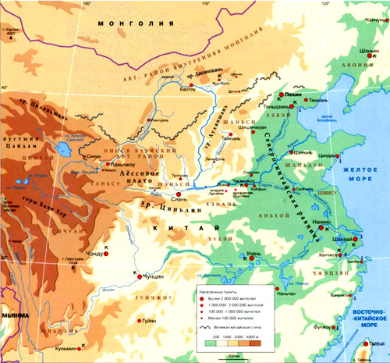
Хуанхэ ұзындығы жағынан Азияның екінші өзені болып есептеледі. Оның үзындығы - 4845 км, бассейнінің ауданы - 745 мың км², орташа жылдық шығыны 1500км м³ тең. Батыс Европадағы Дунай өзенінен ұзындығы жағынан едәуір артық болғанымен бассейнінің ауданы және тасымалдайтын суының мөлшері жөнінен Хуанхэ одан қалып қояды. Бұл, Хуанхэнің жауын-шашыны аз облыстарды басып өтетіндігіне, салаларының аздығына байланысты.
Өзен Кунь-лунь тауынан басталады да жоғарғы ағысының екпіні қатты болады. Хуанхэ ежелгі массив Ордосты айналып өтіп, орта ағысында орасан зор тік бүрышты бұрылыс жасайды.

Slide 22
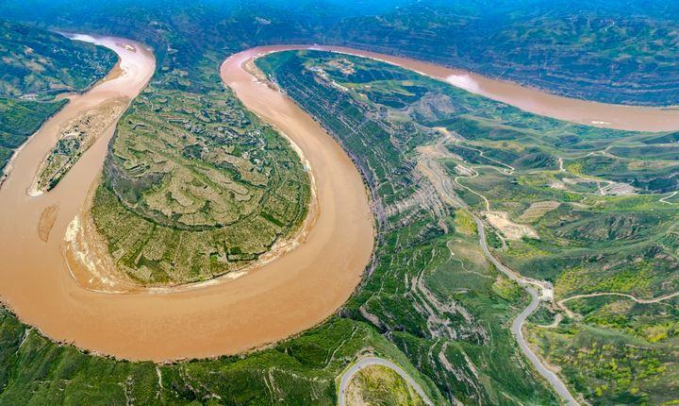
Жоғарғы және орта ағысында Хуанхэ көп жерлерде тар шатқалдармен ағады және оның кептеген шоңғалды учаскелері болады. Өзен жоғарғы ағысында өзінің аса ірі салаларын таудан алады да, ортаңғы және төменгі ағысында ондай салалар мулде болмайды. Хуанхэ теменгі ағысында, жоғарыда айтылғандай тасып, үлкен территорияға жайылған кезінде өзендер алып келген салындылардан құрылған кең аллювиальдық жазықтың шегінде ағады.
Хуанхэнің үнемі орын ауыстыруы және оның бассейнінде су тасқынының жиі болуы өзеннің тұнба үстімен қоршаған ортадан жоғары көтеріліп ағатындығынан, сондықтан суының деңгейі аздап көтерілсе арнадан шығып ұзакка жайылып кетеді.

Slide 23
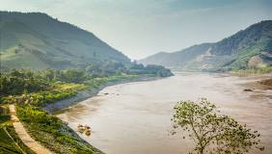
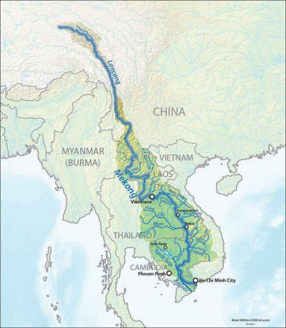
Оңтүстік-Шығыс Азиядағы ең улкен өзен - Меконг. Оның ұзындығы - 4500 км, бассейнінің ауданы - 810 мың км², яғни Дунай бассейнінің ауданына тең. Көп жылдық орташа шығыны - 12 мың м³.
Меконг Тибеттің оңтүстік шығысынан шамамен 5000 м биіктіктен басталады, бұл жерде Ланьцанцзян деп аталады. Өзен ағысының осы бөлігінде таулық сипат бар және көптеген құлдырамалар, шоңғалдар, сарқырамалар жасап ағады. Төменгі ағысында, ойпатта Меконг ирелеңдей ағады және тарамдарға бөлініп кетеді.
Өзен өзінің бір саласы арқылы үлкен Сап көлімен жалғасады да тасыған кезде су Меконгтан көлге құйылып, тартылғанда кері бағытта ағады. Сөйтіп, көл - табиғи су қоймасы және теменгі Меконгтың ағынын реттеуші. Оңтүстік Кытай тенізіне кұятын жерінде Меконг орасан зор атырау құрайды.
Меконгтың режимі - деңгейі кенет езгеріп туратын, жазда максимумы және апрельде минимумы айқын байқалатын нағыз муссондық. Су тасыған кезде өзен сағасынан 1600 км-ге дейін, ал тартылғанда жеке учаскелерінде ғана кеме жүре алады.

Slide 24
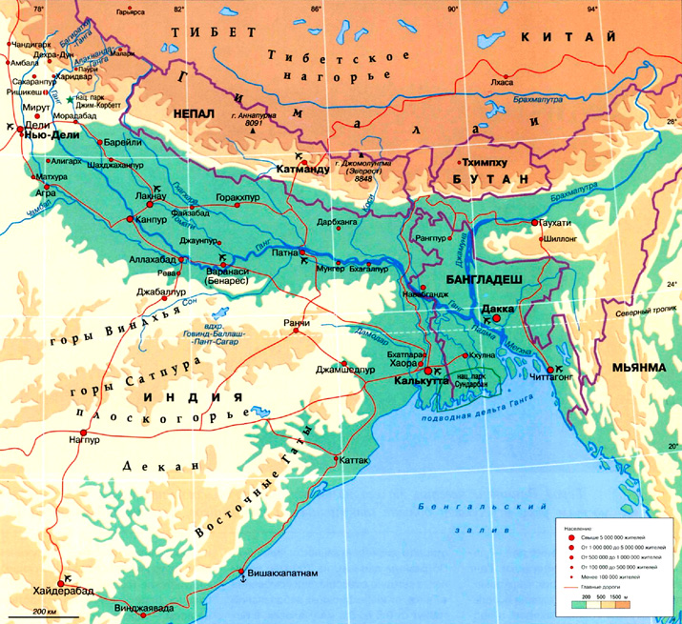
Ганг - маңызы жағынан Индияның бірінші өзені және Азияның суы мол өзендерінің бірі. Өзен Гималайдың жауын-шашыны мен қары мол биік тауды аудандарында басталып, содан соң кең-байтақ ылғалы көп ойпатқа шығады.
Гангының үзындығы - 2700 км, ал бассейпінің ауданы - 1125 мың км². Өзеннің орташа шығыны - 2700 м³ с, яғни Хуанхэнің шығынынан 5 еседен аса артық.
Ганг екі бастаумен (Бхагиратхи және Алакнанда) боп 4500 м биіктіктен басталады да, Гималай тауларының солтүстік жоталарын тар шатқалдармен тіліп өтіп, жазыққа шығады, бұл жерде баяулап, жай ағады. Ганг Гималаи тауларынан көптеген суы мол салаларды, оның ішінде өзінің ең ірі саласы Джамнаны қосып алады.

Slide 25
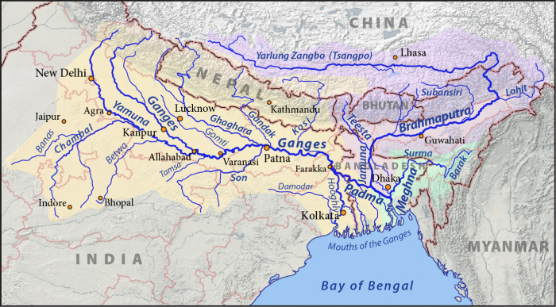
Бенгаль шығанағына құятын жерінде Ганг Брахмапутрамен бірге кең және ауқымы тег артып отыратын атырау жасайды. Екі өзеннің жалпы атырауының ауданы 80 мың км² жетеді, ал бұл атырау теңізден 500 км қашықтықтан басталады. Атыраудың ішіндегі ең ірілері шығыс-Мегхна (бұған Брахмапутра құяды) мен батыс Хугли. Осы тарамдардың арасындағы кашықтық 300 км-ге жетеді. Басты екі сала эстуарийлердін, кең шұңқырларымен аяқталады.
Ганг өзені Гималай тауларындағы мұз бен қардың еруінен және негізінен жазғы муссондық жаңбырдан нәр алады. Сондықтан су деңгейінің кетерілуі майда басталады да біртіндеп арта түсіп, муссондық жаңбырларға байланысты июль - сентябрь айларында максимумға жетеді.

Slide 26
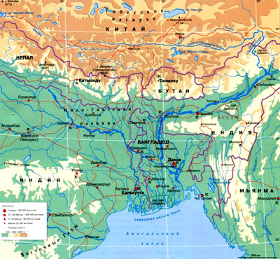
Брахмапутра өзені (жоғарғы ағысында Цангпо) Тибеттің оңтүстігінде - 4700 м биіктіктен басталады. Оның ұзындығы 2900 км, ал бассейнінің ауданы-935 мың км²-ден асады.
Брахмапутра жоғарғы ағысында Гималай тауларын бойлай Тибет таулы қыратының оңтүстік шеткі аймағындағы кең алқаппен ағады. Гималай тауларының шығыс шеткі маңында өзен оңтүстікке қарай кілт бұрылып, тауларды жарып өткен жерінде кептеген сарқырамалары бар шоңғалды тар аңғар құрайды. Ойпатта Брахмапутра жай ағады, тармақтарға бөлініп, Гангпен атырауы ортақ жерінде арнасын жиі ауыстырып отырады. Брахмапураның режимі негізгі белгілері жағынан Гангтың режиміндей, тек оның деңгейінің ауытқуы одан айқынырақ байқалады.

Slide 27
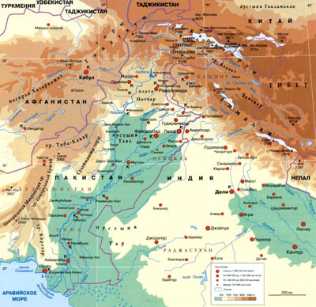
Оңтүстік Азияның үшінші ірі өзені Инд басқаша жағдайларда қалыптасқан. Ұзындығы жағынан Инд Гангтан да, Брахмапутрадан да біраз артық болғанымен, бассейнінін ауданы жағынан Гангтан едәуір кем. Оның ұзындығы - 3180 км, бассейнінің ауданы-960 мың км². Брахмапутра сияқты Инд те Тибеттің оңтүстігінде 5300 м биіктіктен басталады. Инд Гималаи жоталарын бүзып-жарып өтіп, беткейлері тік және арнасы тар, ұзындығы бірнеше ондаған километрлік терең шатқалдар жүйесін жасай сарқырап ағып, шоңғалдар және құлдырамалар түзеді. Жазыққа шыққасын Инд тармақтанады, олар құрғақ маусымда ішінара тартылып қалады, ал жаңбырлар кезінде жалпы ені - 22 км-ге жетіп, бір-бірімен қосылып кетеді.
Жазықтық шегінде Инд бес бастаудан қүралатын негізгі саласы Панджнадты қосып алады, осыған байланысты бүл жер Пенджаб (бес өзен бойы) деп аталған. Индінің Аравия теңізіне құятын же-ріндегі атырауының ауданы Оңтүстік Азияның басқа өзендерінің атырауларынан әлдеқайда шағын.

Slide 28
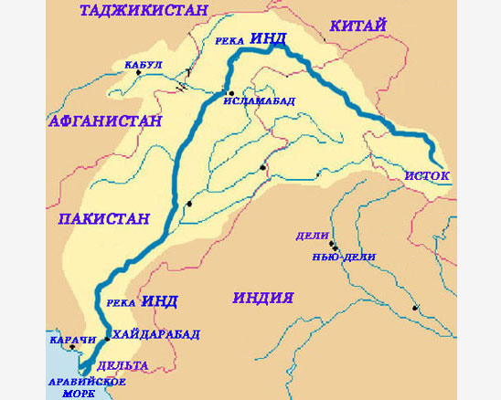
Оңтүстік Азияның басқа ірі өзендері сияқты Инд те таулардағы еріген қар мен мұз суынан және жазғы муссон жаңбырларынан нәр алады. Бірақ Ганг-Брахмапутра бассейндерімен салыстырғанда Инд бассейнінде жауын-шашын едәуір аз, ал булаңу әлдеқайда көп болады, сондықтан Индтің басқа өзендерден суы аз. Қардың еруі-мен байланысты болатын көктемгі су тасқыны мен муссондық су тасқыны арасында судың едәуір азаятын кезі болады, бірақ Ганг та Брахмапутра немесе Меконг өзендері сияқты жазда су дедгейі аса жоғары болмайды.

Slide 29
Евразияда көлдер көп, олар шығу тегі, көлемі және су режимі, жағынан алуан түрлі. Белгілі бір климат, рельеф, геологиялық құрылыс жағдайларына байланысты бір типті көлдер көлдік. облыстарға топтасады.
Мұздық-тектоникалық көлдердің шоғырлануы Европаның салтүстік аудандарына, яғни Фенноскандияға тән. Олардың неоген-антропоген уақытындағы тектоникалық жарықтардан пайда болған және мұздықтармен өңделген қазаншұңқырларының көрінісі қиқы-жиқы және едәуір терең болады. Шетелдік Европаның аса ірі көлдері осы типке жатады. Бұлар шетелдік Европадағы - Венерн, Веттерн, Меларен, Пайяне, Сайма, Инари көлдері. Оңтүстікке таман аудандарда, Балтық көлді қырқаларының шегінде мореналық бөгенді көлдер шоғырланған.

Slide 30
Евразияның көптеген тау жүйелері үшін мұздықтық-тектоникалық және мұздықтық көлдер тән, бұл жағынан Альпі айрықша көз-ге түседі. Дүние жүзіне әйгілі альпілік көлдердің қазаншұңқырлары неогеннің соңында тектоникалық ойыстарда негізі салынып, одан кейін тау беткейлерінен сырғып түскен зор мұздықтармен өңделіп тереңдей түскен. Кейбір көлдер мүздықтардың аяқталған жерлерін-де соңғы мореналардың анғарларды бөгеуінен пайда болған. Аса әйгілі альпілік көлдер-Женева, Боден, Цюрих, Маджоре, Комо, Гарда. Мұз басуға ұшыраған Евразияның тау жүйелерінің барлы-ғының дерлік жоғары бөліктерінде шағын қарлық көлдер бар.
Материктің әр түрлі аудандарында пайда болуы тектоникалық, негізінен неоген- антропоген дәуіріндегі процестермен байланысты көлдер бар. Олардың қазаншүңқырлары не жарылу зоналары, немесе күрделі әрі кең тектоникалық ойыстар болып табылады. Олар әр түрлі биіктікте орналасқан, тереңдіктері мен көлемдері әр түрлі болады. Евразияның тектоникалық көлдері қазіргі жағдайларға байланысты ағынды, сондай-ақ ағынсыз тұзды көлдерге жатады.

